Slide 1


Datathon Passos Mágicos
Análise de Negócios e Modelo Preditivo de Risco Educacional (Ciclo 2022 – 2024)
Equipe:
Aline Korb, Elton Almeida, Gabriel Manzini, Gabriel Teles e
Thiago Temporim

Slide 2
Contexto e problema
Missão da ONG: promover aprendizagem equitativa e reduzir defasagem escolar. Desafio analítico: transformar indicadores multidimensionais em decisões preventivas. Período analisado: 2022–2024.
Problema
Impacto
Risco crescente de defasagem não detectada precocemente.
Perda de aprendizagem, evasão e necessidades de intervenção tardia.

Slide 3
Base de dados e metodologia
Abas analisadas: PEDE2022, PEDE2023, PEDE2024. Pipeline: ingestão → limpeza → padronização → análise exploratória → engenharia de features → modelagem ML → app de visualização.
Etapas técnicas
Observações de qualidade
Ingestão: validação e versionamento
Limpeza: tratamento de faltantes, normalização
Padronização: dicionário unificado
Valores faltantes em quesitos psicossociais; colunas heterogêneas entre anos; necessidade de imputação e checagem de consistência.

Slide 4
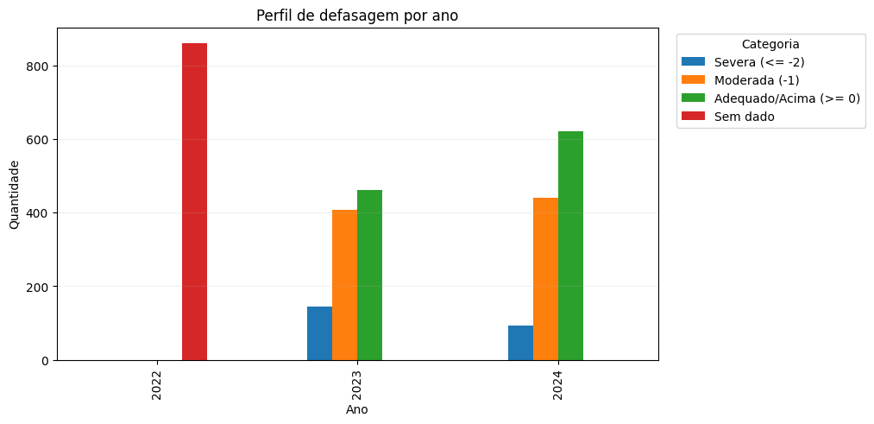
Q1 - IAN (Índice de Atraso Nacional) / Defasagem
Perfil de defasagem por ano com categorização: moderada e severa. Analisamos evolução temporal para priorizar monitoramento e intervenções.
1
2022 → 2024
2
Insight acionável
Aumento de casos severos em áreas com maior vulnerabilidade socioeconômica.
Priorizar acompanhamento semanal para alunos com IAN crescente e histórico de faltas.

Slide 5
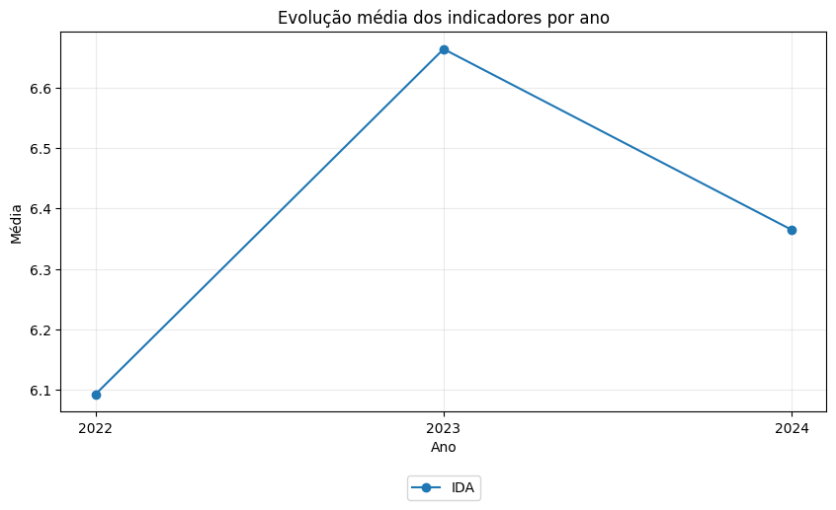
Q2 + Q10 - IDA e efetividade por fase
IDA (Índice de Desenvolvimento Acadêmico): tendência de variação entre 2022–2024. Comparação por fase (Quartzo, Ágata, Ametista, Topázio) quando disponível.
Trend
Comparação por fase
Sinais de melhora em fases com intervenção pedagógica intensiva; estagnação onde houve quebra de sequência escolar.
Quartzo e Ágata mostram recuperação mais rápida; Ametista precisa de foco em estratégias socioemocionais.

Slide 6
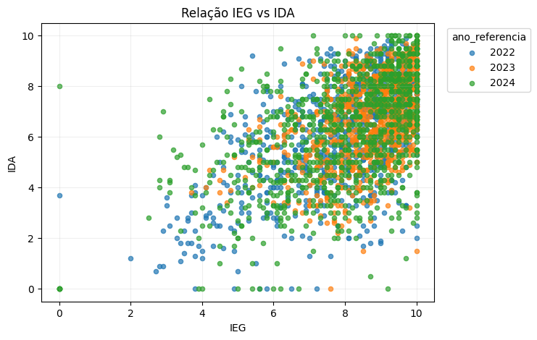

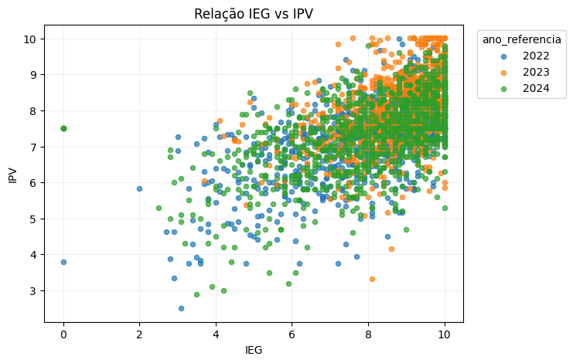
Q3 + Q4 – Correlação IEG, IPV, IDA e IAA
Analisamos relações entre IEG (Índice de Engajamento) e IDA/IPV; avaliamos coerência do IAA (Autoavaliação) versus desempenho real.
IEG x IDA
Correlação positiva moderada: maior engajamento tende a reduzir defasagem.
IEG x IPV
Alto IEG apresenta correlação positiva moderada em IPV (percepção).

Slide 7
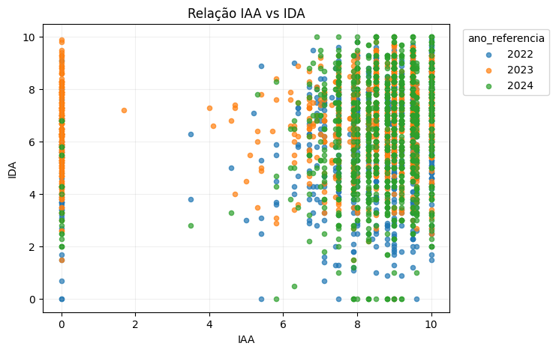
Q3 + Q4 – Correlação IEG, IPV, IDA e IAA
Avaliamos coerência do IAA (Autoavaliação) versus desempenho real.
IAA vs desempenho
Casos com desalinhamento: IAA elevada, desempenho baixo — sinal de autopercepção inflada ou vieses de resposta.

Slide 8
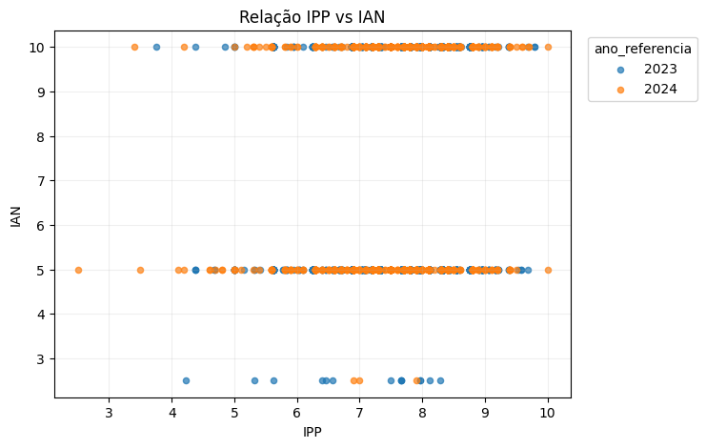
Q5 + Q6 - IPS e IPP (psicossocial e psicopedagógico)
Identificação de padrões psicossociais e psicopedagógicos e sua concordância com defasagem (IAN).
Padrões
Intervenções
Indicadores de vulnerabilidade social correlacionam com IPS elevado e riscos acadêmicos.
Oportunidades para intervenções multidisciplinares: psicologia + tutoria pedagógica + envolvimento familiar.

Slide 9
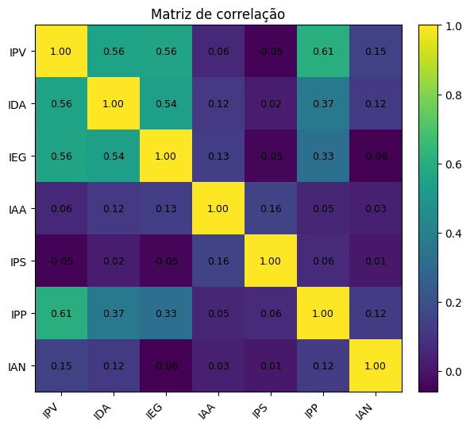
Q7 + Q8 - Drivers do IPV e INDE
Construímos matriz de correlação para identificar combinações que mais elevam INDE (Índice de Desempenho Escolar).
Matriz de correlação
Principais correlações: frequência + engajamento → IPV; condições familiares → INDE.
Fatores-chave
Priorizar fatores com maior impacto: frequência escolar, horas de estudo, suporte familiar e atendimento psicossocial.

Slide 10
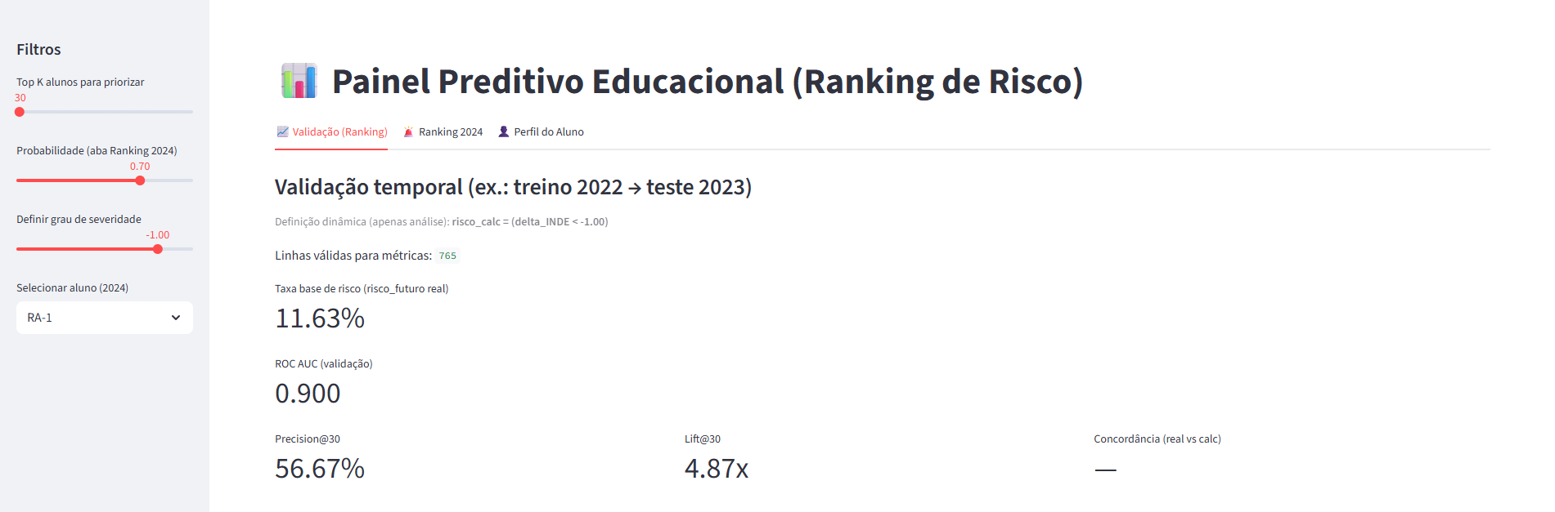
Q9 - Modelo preditivo de risco
Target: preferência por prever piora futura (ex.: aumento de IAN). Pipeline de modelagem e resultados.
01
02
03
Feature engineering
Split treino/teste
Métricas
Construção de lags temporais, agregados por escola, indicadores psicossociais normalizados.
Divisão temporal quando possível (treino até 2023, teste 2024) para evitar vazamento.
ROC-AUC e AP usadas para avaliar separação e performance em classes raras;

